Slide 1

Об использовании эконометрических моделей по данным разной частоты для краткосрочного прогнозирования инфляции в белорусской экономике
Белорусский государственный университет
Факультет прикладной математики и информатики
Кафедра математического моделирования и анализа данных
Малюгин В.И.
XXIV Международная научная конференция
«ПРОБЛЕМЫ ПРОГНОЗИРОВАНИЯ И ГОСУДАРСТВЕННОГО РЕГУЛИРОВАНИЯ СОЦИАЛЬНО-ЭКОНОМИЧЕСКОГО РАЗВИТИЯ»
Минск, НИЭИ, 19-20 октября 2023 г.

Slide 2
1. Актуальность проблемы и цели исследования
Актуальность проблемы
Как известно, значительная часть используемых в макроэкономических предиктивных моделях показателей формируются статистическими органами в квартальном представлении. В то же время, многие потенциально полезные предикторы являются доступными из различных источников с более высокой частотой, например, ежемесячно, ежедневно или еще чаще на финансовых рынках. В силу доминирования квартальных данных в макроэкономических исследованиях большое распространение получили квартальные модели и основанные на них системы моделей среднесрочного прогнозирования. В случае данных смешанной частоты имеется несколько вариантов построения традиционных эконометрических моделей.
Традиционно используемый вариант решения проблемы:
агрегирование высокочастотных экзогенных переменных (предикторов) к интервалу наблюдения низкочастотной эндогенной переменной и использование моделей по данным одинаковой частоты. Для целей краткосрочного прогнозирования это могут быть модели авторегрессии и авторегрессии-скользящего среднего с экзогенными переменными (ARX, ARMAX) (Green, 2007) или модели авторегрессии с распределенными лагами по экзогенным переменным (autoregressive distributed lag – ARDL) (Judge, Griffith, Hill et all, 1986) для стационарных представлений используемых экономических временных рядов.

Slide 3
Для всех указанных типов моделей на основе агрегированных высокочастотных экзогенных переменных (предикторов) существует общий недостаток:
потеря информации о динамики предикторов внутри низкочастотного интервала наблюдения, которая может быть полезна при краткосрочном или текущем прогнозировании (nowcasting) эндогенной переменной;
в моделях, имеющих большой порядок лагов, возможны такие недостатки, как мультиколлинеарность лаговых переменных и большое число параметров при недостаточной для оценивания модели длине временных рядов. Эти недостатки усугубляются при использовании двух и более экзогенные переменные.
В связи с этим возникают следующие вопросы:
как использовать в эконометрических моделях макроэкономических показателей смешанные данные, регистрируемые с различной частотой, чтобы при этом модели были достаточно «экономичными» по числу параметров и исключали эффекты мультиколлинеарности факторов;
может ли использование высокочастотных предикторов повысить точность прогнозов показателей, наблюдаемых с более низкой частотой.

Slide 4
Эконометрические модели по данным разной частоты (смешанным данным) включают:
одномерные регрессионные модели;
многомерные модели векторный авторегрессии.
Цель исследования и решаемые задачи
Целью проводимых исследований является оценка эффективности применения модели регрессии по смешанным данным (Mixed Data Sampling – MIDAS), предложенной в работах (Ghysels, Santa-Clara, Valkanov, 2002, Gyhsels, Sinko, Valkanaov, 2006, Andreou, Ghysels, Kourtellos, 2010) для прогнозирования макроэкономических показателей белорусской экономики, включая ВВП и индексы цен.
В данном докладе представляются результаты применения моделей MIDAS для прогнозирования индекса потребительских цен (ИПЦ), включая:
1) краткосрочное прогнозирование квартальных и месячных темпов роста («квартал к кварталу», «месяцу к месяцу») с использованием ежедневных значений обменных курсов белорусского рубля по отношению к российскому рублю, доллару США и евро;
2) сравнительный анализ точности прогнозов ИПЦ на основе моделей MIDAS и лучших моделей в классе моделей ARX и ARDL по данным одинаковой частоты. Целью сравнительного анализа моделей являлось установление преимущества моделей MIDAS в точности прогнозов.

Slide 5
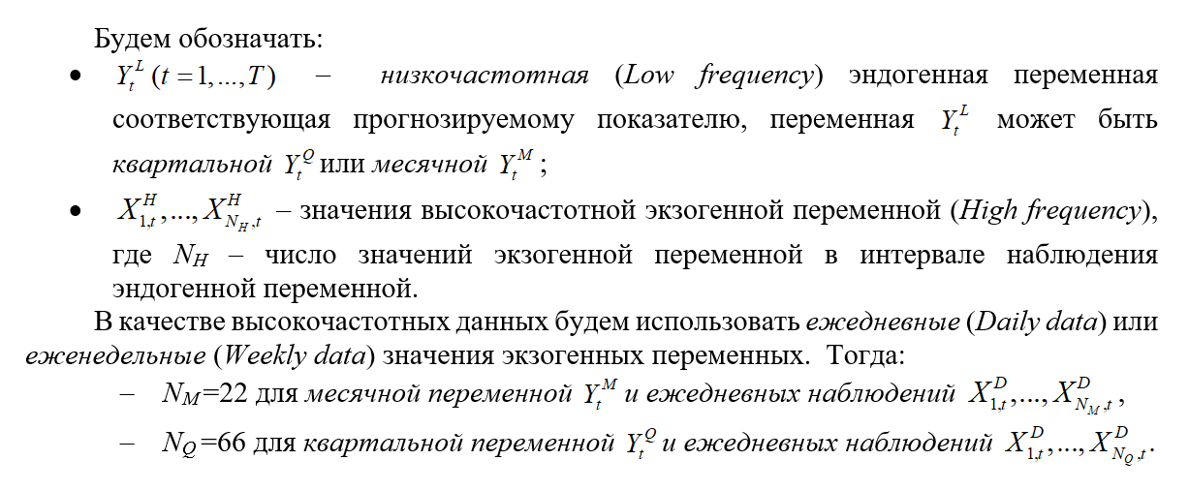
2. Математическое описание используемых моделей

Slide 6
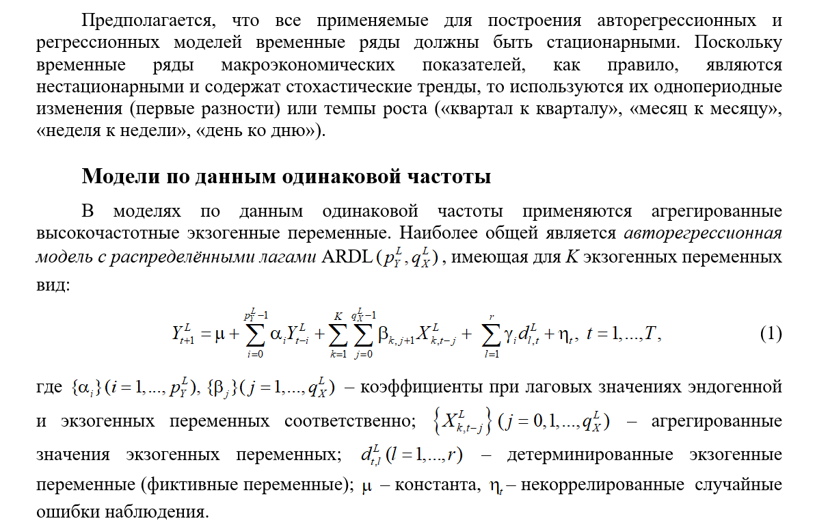
Модели по данным одинаковой частоты

Slide 7
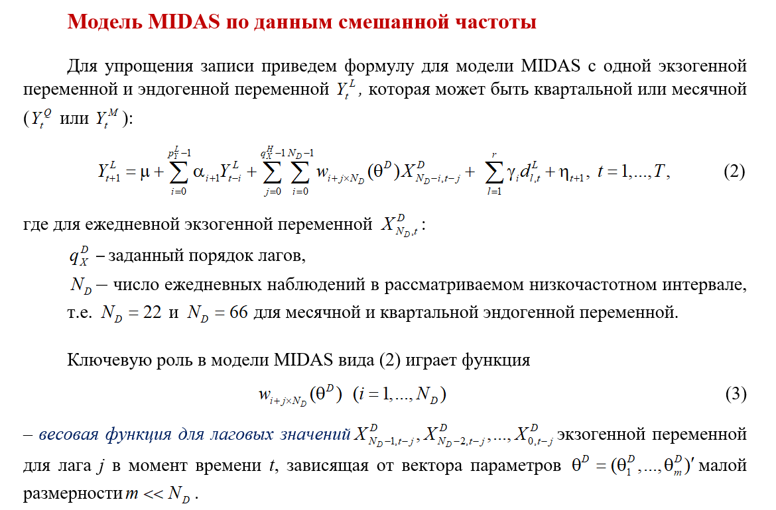

Slide 8
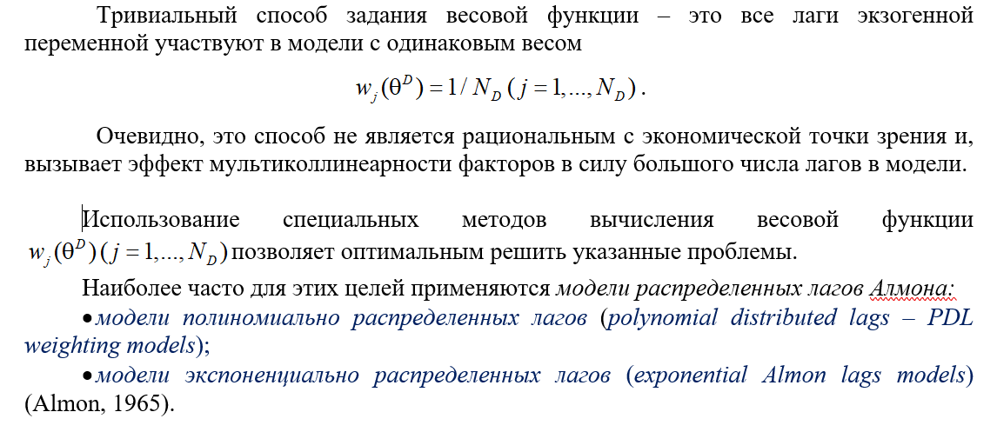

Slide 9
Различные применения моделей MIDAS в задачах краткосрочного и текущего прогнозирования макроэкономических и финансовых процессов свидетельствуют о том, что они позволяют повысить точность краткосрочных прогнозов по сравнению с альтернативными моделями по данным одинаковой частоты (Foroni, Marcellino, 2013).
В связи с этим представляет практический интерес оценка эффективности моделей MIDAS для прогнозирования белорусских макроэкономических показателей.
Критическим фактором эффективной работы моделей MIDAS является наличие у включаемых в модель высокочастотных предикторов тесной экономически обоснованной связи с эндогенной переменной, а также свойств «опережающих индикаторов» (leading indicators).
Для формирования набора эффективных предикторов на широком множестве потенциально полезных показателей с смешанной частотой наблюдения и природой происхождения (экономические и финансовые переменные, индикаторы по опросным данным, индикаторы по новостным данным) широко используются алгоритмы машинного обучения и анализа больших данных.

Slide 10
3. Экономическое обоснование моделей
и описание условий моделирования
В докладе представляются результаты исследования возможности применения моделей MIDAS для краткосрочного прогнозирования индекса потребительских цен (ИПЦ) с использованием ежедневных обменных курсов белорусского рубля по отношению к валютам основных торговых партеров в рассматриваемый период времени.
Предлагаемые модели основываются на теоретическом предположении о существовании для белорусской экономики так называемого «эффекта переноса обменного курса на инфляцию» (exchange rate pass-through effect to inflation), имеющего место в рамках гипотезы «паритета покупательской способности».
Проблеме тестирования «эффекта переноса обменного курса на инфляцию» для белорусской экономики придается большое значение и уделяется большое внимание в исследованиях белорусских авторов (Демиденко, Цукарев, 2007, Мирончик, Профатилов, 2015, Картун, Харитончик, 2016, Харитончик, 2019).

Slide 11
Основной задачей исследования было установление тесной статистической взаимосвязи между ИПЦ в месячном и квартальном выражении и ежедневными обменными курсами белорусского рубля. В пользу существования «эффекта переноса» в определенные временные интервалы может свидетельствовать высокая точность прогнозов месячных и квартальных моделей MIDAS по данным более высокой частоты.
В методическом плане решалась также задача сравнительного анализа точности прогнозов рассматриваемых индексов цен на основе моделей MIDAS по данным смешанной частоты и лучших в классе альтернативных моделей ARX и ARDL по данным одинаковой частоты.
В докладе приводятся результаты построения и сравнительного анализа точности краткосрочных прогнозов индекса потребительских цен (ИПЦ) для месячных и квартальных моделей MIDAS на основе ежедневных обменных курсов белорусского рубля по отношению к валютам трех основных торговых партнеров в рассматриваемый период времени: России, ЕС и США, где последний партнер аппроксимирует весь остальной мир.

Slide 12
К числу указанных моделей относятся:
модели ARDL (иди ARX) по данным одинаковой месячной либо квартальной частоты;
модели MIDAS по смешанным данным: месячным либо квартальным и дневным.
В месячных и квартальных моделях ARDL в качестве экзогенных переменных использовались агрегированные значения ежедневных обменных курсов на соответствующих интервалах наблюдения индексов цен, а в моделях MIDAS – ежедневные значения обменных курсов.
Сезонная корректировка и стационарность временных рядов
Для обеспечения стационарности в рамках задачи краткосрочного прогнозирования для всех временных рядов использовались представления в виде цепных индексов в процентах:
индексы сезонно-скорректированных временных рядов ИПЦ «месяц к месяцу» CPI_ММ или «квартал к кварталу» CPI_QQ;
индексы обменных курсов валют «день ко дню»: rur_byn_dd, usd_byn_dd.

Slide 13
Темпы роста сезонно-скорректированных временных рядов CPI_Q и CPI_M

Slide 14
Динамика обменных курсов белорусского рубля
на периоде оценивания моделей

Slide 15
Корреляционные зависимости между
темпами роста обменных курсов
Матрица корреляции темпов роста обменных курсов
Период: 1/01/2015 5/10/2023
Число наблюдений: 3208
RUR_BYN_DD USD_BYN_DD EUR_BYN_DD
RUR_BYN_DD 1.000000
USD_BYN_DD -0.436323 1.000000
EUR_BYN_DD -0.413743 0.785913 1.000000
Высокая положительная корреляция между USD_BYN_DD и EUR_BYN_DD вызывает в моделях MIDAS эффекты мультиколлинеарности факторов, что дает основание использовать только одну из них - USD_BYN_DD.

Slide 16
Период оценивания моделей и глубина прогнозов
Максимальный период оценивания моделей:
1 января 2015 г. – 30 сентября 2023 г.
Рекомендуемая глубина вневыборочных прогнозов
1 квартал для квартальных,
1-3 месяца для месячных моделей.
Оценка точности прогнозов:
Ретроспективные прогнозы:
на всем периоде оценивания модели.
Вневыборочные прогнозы:
1 квартал для квартальных, 1-3 месяца для месячных моделей.

Slide 17
Структурные изменения и тестирование стационарности временных рядов
С учетом имеющихся структурных изменений на всем интервале наблюдения тестирование стационарности всех временных и рядов проводилось. с помощью теста единичного корня BPUR (Break point unit root test), допускающего наличие структурных изменений в нестационарных временных рядах с детерминированными и стохастическими трендами.
Структурные изменения в периоде оценивания модели учитывались с помощью фиктивных переменных для месячных и квартальных моделей.
Все представляемые модели удовлетворяют тестам статистической значимости оценок параметров моделей и анализа остатков (Харин Ю.С., Малюгин В.И., Харин А.Ю., 2003 ).
Для выбора лучшей модели на множестве моделей с заданной спецификацией используются процедуры оптимизации по управляемым параметрам, реализуемые с помощью методов машинного обучения.

Slide 18
4. Оценка точности прогнозов с использованием моделей MIDAS и ARDL/ARX
Рассматриваемые варианты модели MIDAS по смешанным данным
Квартальные модели темпов роста инфляции CPI_QQ
MIDAS_Q_D: по ежедневным изменениям обменных курсов RUR_DD и USD_DD;
MIDAS_Q_D_M: по ежедневным изменениям обменных курсов RUR_DD, USD_DD и месячным изменениям инфляции CPI_MM.
Месячная модель темпов роста инфляции CPI_MM:
MIDAS_M_D по ежедневным изменениям обменных курсов RUR_DD и USD_DD;
MIDAS_M_W по еженедельным изменениям обменных курсов RUR_WW и USD_WW.

Slide 19
Альтернативные модели ARDL и ARX по агрегированным обменным курсам
Квартальная модель темпов роста инфляции CPI_QQ:
лучшей оказалась модель модели AR(3) c фиктивной переменной DUM2023q1 для первого квартала 2023 года;
агрегированные квартальные темпы роста обменных курсов RUR_DD и USD_DD оказались статистически не значимыми.
CPI_QQ = 0.281223629357*CPI_QQ(-1) + 0.137838215058*CPI_QQ(-2) –
- 0.306526579691*CPI_QQ(-3) + 6.17215089413*DUM2022Q1 + 90.2778548152. (4)
Месячная модель темпов роста инфляции CPI_MM:
Оптимальная месячная модель ARDL включает только экзогенную переменную USD_BYN_MM и имеет вид:
CPI_MM = 0.5414*CPI_MM(-1) + 0.1930*CPI_MM(-2) + 0.1326*USD_BYN_MM –
– 0.02825*USD_BYN_MM(-1) + 16.1416. (5)

Slide 20
Анализ точности прогнозов по ежедневным обменным курсам
Таблица 1. Анализ точности краткосрочных прогнозов на основе месячных моделей
Временные интервалы оценивания модели и прогнозирования
Период оценивания | 2015m1- 2023m8 | 2015m1- 2022m12 | 2015m1- 2023m3 | 2015m1- 2023m6 | 2015m1- 2023m7
Прогнозный период | 2015m1- 2023m8 | 2023m01- 2023m3 | 2023m4- 2023m6 | 2023m7 2023m7 | 2023m8 2023m8
Характеристики | Модели
 | Модель MIDAS по ежедневным обменным курсам
RMSE | 0.4497 | 0.1629 | 0.1567 | 0.09890 | 1.1073
MAPE | 0.3358 | 0.1421 | 0.1468 | 0.09825 | 1.1015
RSS | 16.9077 | 17.2261 | 17.2788 | 17.3533 | 17.3098
AIQ | 1.1751 | 1.2988 | 1.2657 | 1.2350 | 1.2093
 | Модель ARDL по агрегированным обменным курсам
RMSE | 0.5763 | 0.5723 | 0.3471 | 0.1798 | 1.0139
MAPE | 0.4346 | 0.4269 | 0.3342 | 0.1785 | 1.0116
RSS | 19.8711 | 19.5144 | 19.6331 | 19.8405 | 24.5912
AIQ | 1.3308 | 1.3934 | 1.3641 | 1.3404 | 1.5133

Slide 21
Таблица 2.
Анализ точности краткосрочных прогнозов на основе квартальных моделей
Временные интервалы оценивания модели и прогнозирования
Период оценивания | 2015q1 2023q2 | 2015q1 2022q4 | 2015q1 2023q1
Прогнозный период | 2015q1 2023q2 | 2022q1 2023q1 | 2023q2 2023q2
Характеристики | Модели
 | Модель MIDAS по ежедневным обменным курсам
RMSE | 0.5785 | 0.7411 | 0.5916
MAPE | 0.4425 | 0.7311 | 0.5888
RSS | 8.4756 | 8.4756 | 8.1614
AIQ | 1.9634 | 1.9385 | 1.9634
 | Модель AR(3) без обменных курсов
RMSE | 0.8833 | 1.5083 | 0.5280
MAPE | 0.6350 | 1.4881 | 0.5183
RSS | 21.7738 | 19.9311 | 21.5656
AIQ | 2.8071 | 2.8076 | 2.8411

Slide 22
Пример построения квартальной модели темпов роста СPI_QQ по ежедневным обменным курсам

Slide 23
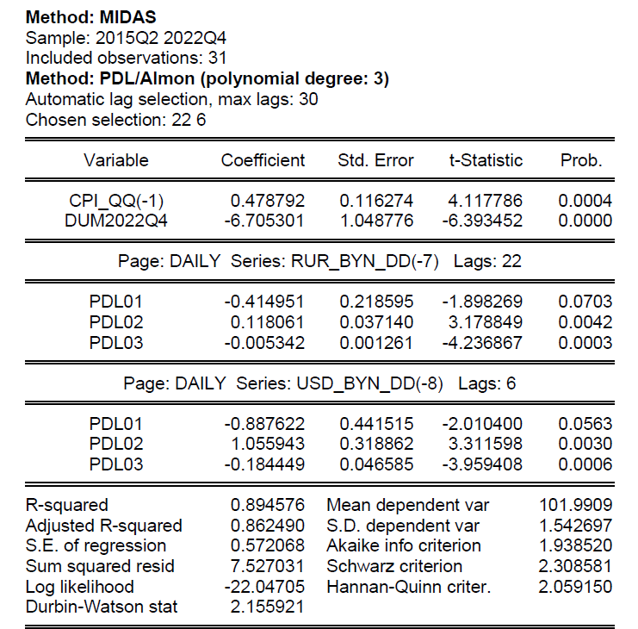
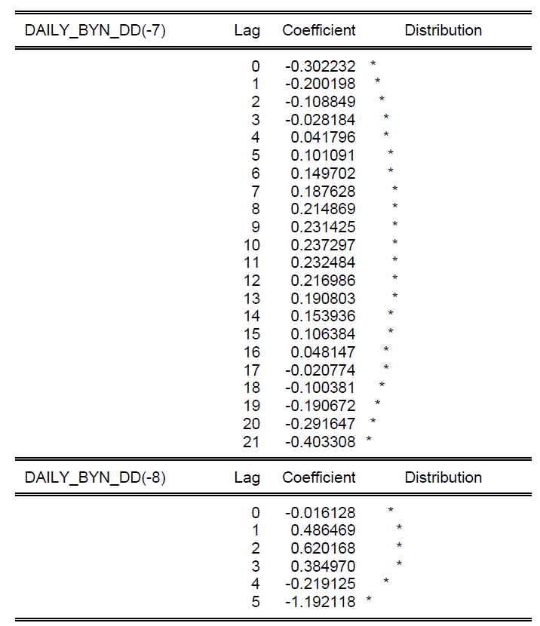
Результаты оценивания квартальной модели MIDAS
Период оценивания модели 2015q1-2022q4

Slide 24
Выбор лучшей модели
Период оценивания модели 2015q1-2022q4

Slide 25
Сравнительный анализ наблюдаемой и прогнозной динамики темпов роста ИПЦ

Slide 26
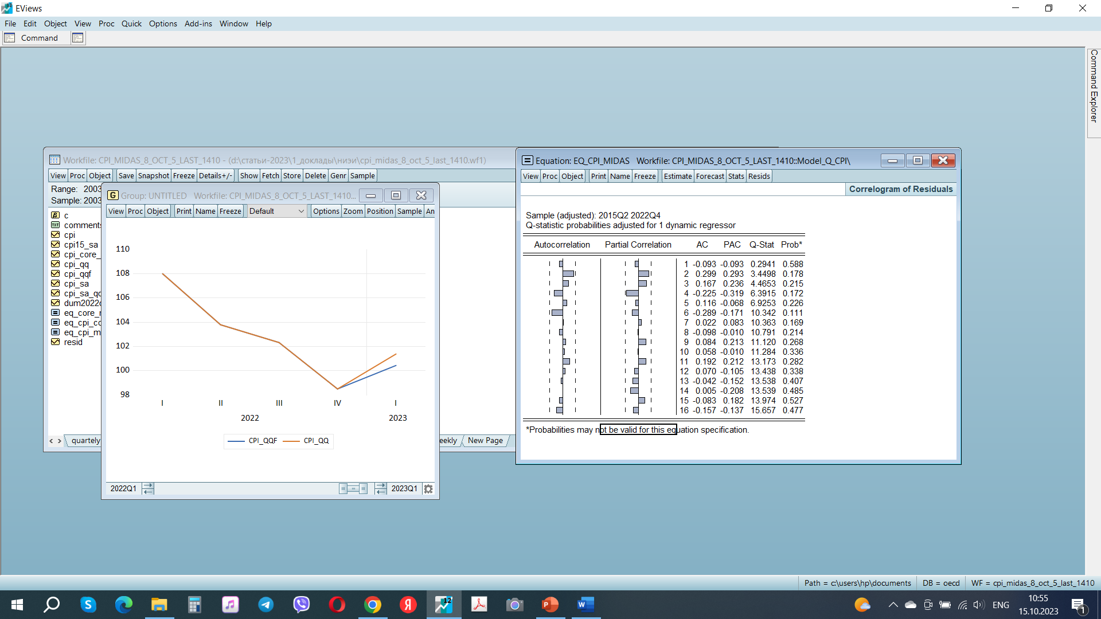
Анализ стационарности, некоррелированности и нормального распределения остатков модели

Slide 27
Оценивание точности ретроспективных прогнозов
Прогнозный период равен периоду оценивания:
2015q2-2022q4

Slide 28
Вневыборочный прогноз
2023q1

Slide 29
5. Квартальные прогнозы на основе моделей MIDAS одновременно по дневным и месячным данным
Квартальные модели темпов роста инфляции CPI_QQ
по ежедневным изменениям обменных курсов RUR_DD, USD_DD и
месячным изменениям инфляции CPI_MM
Таблица 3. Индекс потребительских цен на товары и услуги в % к предыдущему периоду
Сроки публикации | Периодичность публикации
23.01.2023 | за декабрь 2022 года
16.02.2023 | за 2022 год
22.02.2023 | за январь 2023 года
22.03.2023 | за февраль 2023 года
21.04.2023 | за март 2023 года
22.05.2023 | за апрель 2023 года
22.06.2023 | за май 2023 года
24.07.2023 | за июнь 2023 года
22.08.2023 | за июль 2023 года
22.09.2023 | за август 2023 года
23.10.2023 | за сентябрь 2023 года
22.11.2023 | за октябрь 2023 года
22.12.2023 | за ноябрь 2023 года

Slide 30
Анализ точности ретроспективных прогнозов моделей MIDAS
Период оценивания модели 2015q1-2023q1
MIDAS_Q_D_M
MIDAS_Q_D

Slide 31
Прогноз для квартала
2023q2
MIDAS_Q_D_M
MIDAS_Q_D_D
ARDL_Q
MAPE 0.5183

Slide 32
Анализ точности ретроспективных прогнозов моделей MIDAS
Период оценивания модели 2015q1-2023q2
MIDAS_Q_D_M
MIDAS_Q_D

Slide 33
Прогноз для квартала
2023q3
MIDAS_Q_D_M8 | CPI_QQF | CPI_QQ
2023Q1 | 101.3595 | 101.3595
2023Q2 | 100.4762 | 100.4762
2023Q3 | 100.5369
MIDAS_Q_D_M9 | CPI_QQF | CPI_QQ
2023Q1 | 101.3595 | 101.3595
2023Q2 | 100.4762 | 100.4762
2023Q3 | 100.7328
MIDAS_Q_D | CPI_QQF | CPI_QQ
2023Q1 | 101.3595 | 101.3595
2023Q2 | 100.4762 | 100.4762
2023Q3 | 101.4074
ARDL_Q | CPI_QQF | CPI_QQ
2023Q1 | 101.3595 | 101.3595
2023Q2 | 100.4762 | 100.4762
2023Q3 | 102.6152

Slide 34
Заключение
Полученные результаты в целом подтверждают тесную взаимосвязь между темпами роста ИПЦ в месячном и квартальном выражении с ежедневными темпами роста обменного курса белорусского рубля по отношению к российскому рублю и американскому доллару в течение практически всего рассматриваемого периода времени. В то же время могут иметь краткосрочные расхождения прогнозов с известными значениями ИПЦ, вызванные внешними факторами.
Использование в моделях MIDAS всех доступных текущий момент данных более высокой частоты, позволяет существенно повысить точность прогнозов.
Представляет интерес более широкое применение моделей по смешанным данным для корректировки текущих прогнозов макроэкономических показателей по мере поступления новых высокочастотных данных.
С учетом временной задержки поступления официальных значений от статистических органов, важным достоинством моделей MIDAS по данным смешанной частоты является более раннее получение достаточно точных прогнозов темпов роста ИПЦ в месячном и квартальном представлении в день окончания текущего месяца или квартала.
С использованием более поздней модификации модели MIDAS (Andreou, Ghysels, Kourtellos, 2013) возможно получение текущих прогнозов в режиме наукастинга с использованием доступных к текущему моменту (дню) значений высокочастотных экзогенных переменных.
.

Slide 35
Ссылки
Andreou, E., Ghysels E., Kourtellos A., 2010. Regression models with mixed sampling frequencies, Journal of Econometrics, 158, 246–261.
Ghysels E., Santa-Clara P., Valkanov R. 2002. The MIDAS touch: Mixed data sampling regression models, Working paper, UNC and UCLA.
Ghysels E., Sinko A., Valkanov R. 2006. Midas regressions: Further results and new directions, Econometric Reviews 26, 53–90.
Judge G., Griffith W.E., Hill R.C., Lutkepohl H., Lee T.C.. 1986. The theory and Practice of Econometrics - Second Edition. John Wiley & Sons.
Foroni C., Marcellino М. 2013. A survey of econometric methods for mixed frequency data. Working Paper 2013/06, Norges Bank.
Caselli F.G., Roitman А. 2016. Non-linear exchange rate pass-through in emerging markets [Electronic resource] / // International Monetary Fund. – 2016. – Mode of access: https://www.imf.org/external/pubs/ft/wp/2016/wp1601.pdf. – Date of access: 29.12.2016.
Мирончик Н.K., Профатилов С.А. 2015. О влиянии обменного курса на инфляцию // Банкаўскі веснік. – 2015. – № 10 (627). – С. 28–34.
Картун А.М., Харитончик А.С. 2016. Эффект переноса обменного курса на инфляцию в Республике Беларусь и оценка его изменений //Банкаўскі веснік. – 2016. – № 9 (638). – С. 3–11.
Харин Ю.С., Малюгин В.И., Харин А.Ю. Эконометрическое моделирование. – Минск : БГУ, 2003. – 318 с.

Slide 36
Спасибо за внимание!

